Slide 1







VRExtreme
Разработка и внедрение платформы виртуальной реальности для обучения и тренировок в экстремальных условиях.
  Арсанов Адам Русланович

Slide 2
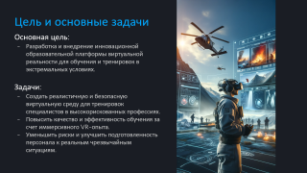
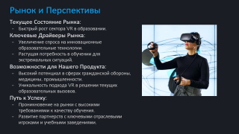
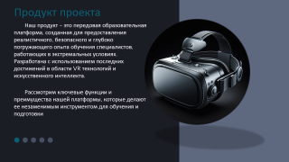
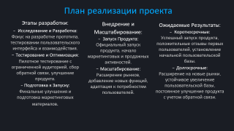
Содержание
Цель и основные задачи
Продукт проекта
Рынок и перспективы
План реализации проекта

Slide 3
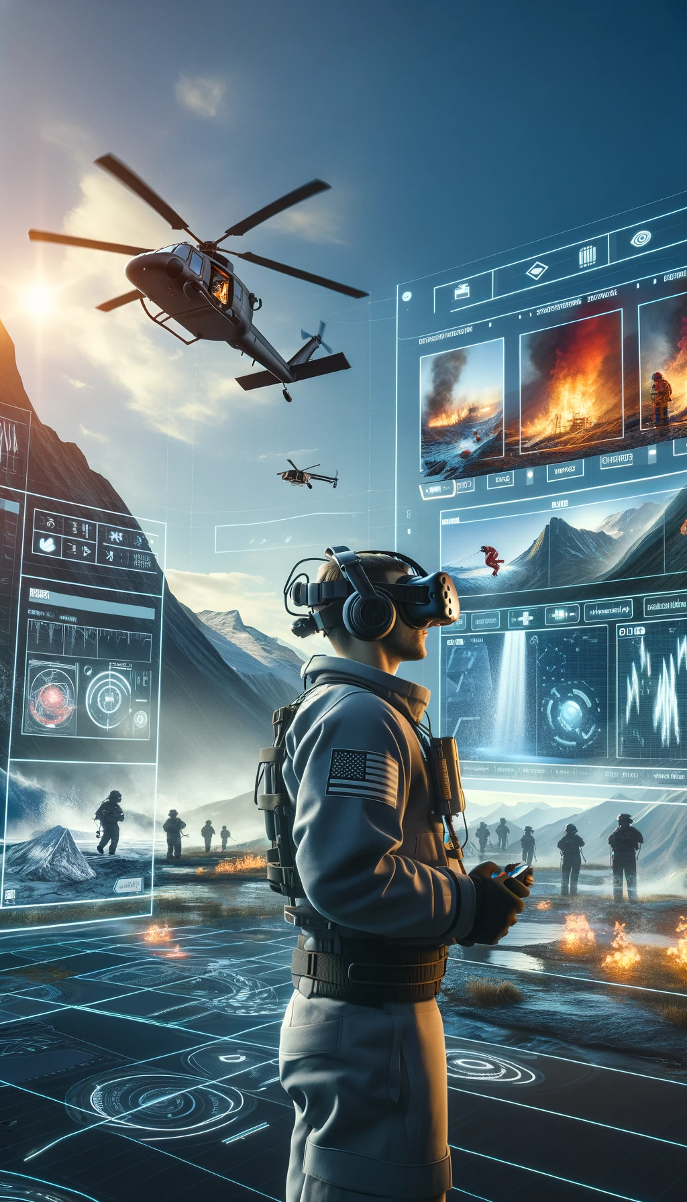
Цель и основные задачи
Основная цель:
Разработка и внедрение инновационной образовательной платформы виртуальной реальности для обучения и тренировок в экстремальных условиях.
Задачи:
Создать реалистичную и безопасную виртуальную среду для тренировок специалистов в высокорискованных профессиях.
Повысить качество и эффективность обучения за счет иммерсивного VR-опыта.
Уменьшить риски и улучшить подготовленность персонала к реальным чрезвычайным ситуациям.

Slide 4

Решаемые проблемы
Недостаточная практическая подготовка:
Ограниченные возможности для практического обучения в реальных условиях.
Высокие Риски при Обучении:
Существующие методы тренировок могут подвергать учащихся риску.
Недостаток Ресурсов:
Ограниченные ресурсы для создания разнообразных обучающих сценариев.
Высокие Затраты:
Традиционные методы обучения часто требуют значительных затрат.
Нехватка Индивидуализации:
Отсутствие возможности адаптировать обучение под конкретные нужды и уровни навыков.

Slide 5
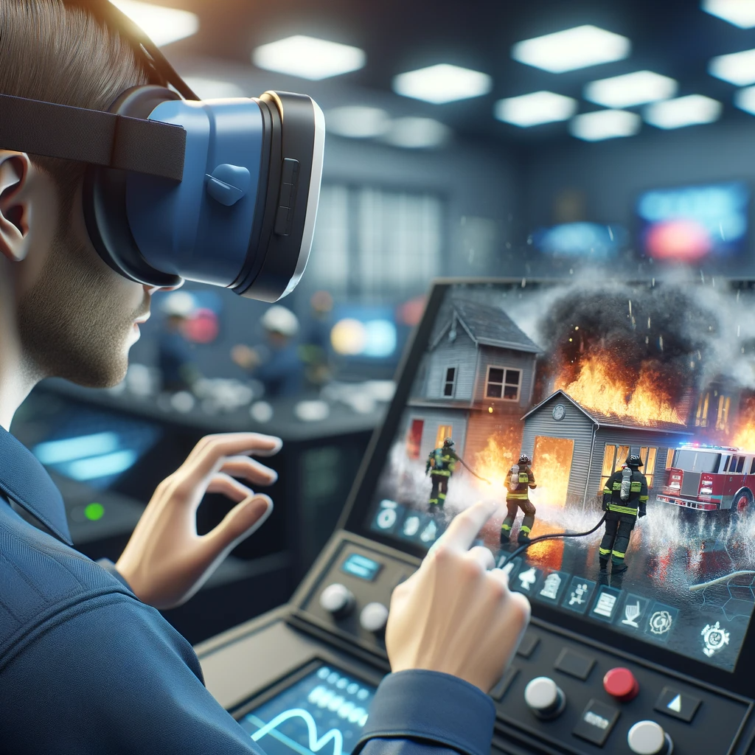
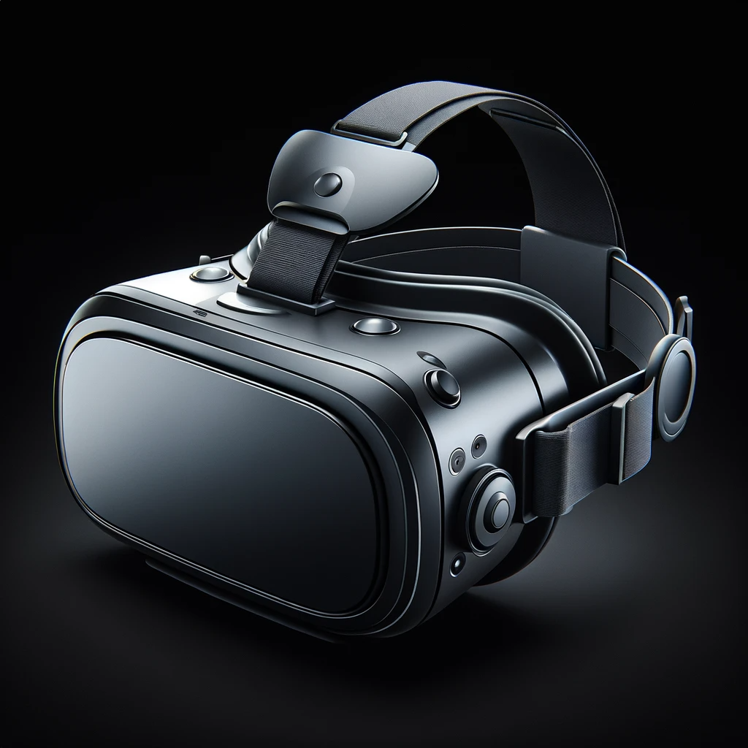
Продукт проекта
Наш продукт - это передовая образовательная платформа, созданная для предоставления реалистичного, безопасного и глубоко погружающего опыта обучения специалистов, работающих в экстремальных условиях. Разработана с использованием последних достижений в области VR технологий и искусственного интеллекта.
Рассмотрим ключевые функции и преимущества нашей платформы, которые делают ее незаменимым инструментом для обучения и подготовки

Slide 6
Ключевые функции
Реалистичное Погружение:
Полное погружение в виртуальные сценарии, максимально приближенные к реальным условиям.
Интерактивные Учебные Модули:
Динамические учебные модули, позволяющие пользователям активно взаимодействовать с виртуальной средой.
Персонализация с ИИ:
Аналитика и отчетность для отслеживания прогресса и эффективности обучения.
Модульность и Гибкость:
Модульная структура платформы позволяет легко добавлять или изменять сценарии обучения.

Slide 7
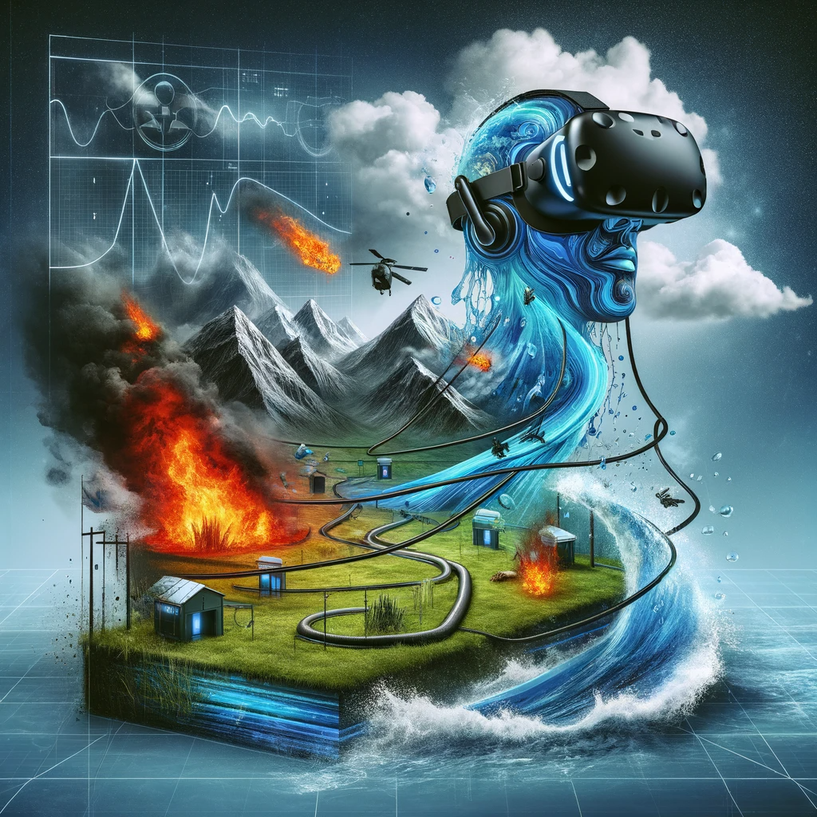

Преимущества
Безопасное Обучение в Экстремальных Условиях:
Обеспечивает полное погружение в рискованные сценарии без реального риска для здоровья и жизни.
Повышение Эффективности Обучения:
Интерактивные и реалистичные симуляции способствуют глубокому усвоению материала и развитию навыков.
Гибкость и Масштабируемость:
Платформа легко адаптируется под различные профессиональные потребности и сценарии, от пожарной безопасности до медицинских тренировок.
Долгосрочное Влияние на Безопасность и Готовность:
Подготовка специалистов с использованием VR-технологий ведет к снижению реальных инцидентов и повышению готовности к чрезвычайным ситуациям.

Slide 8
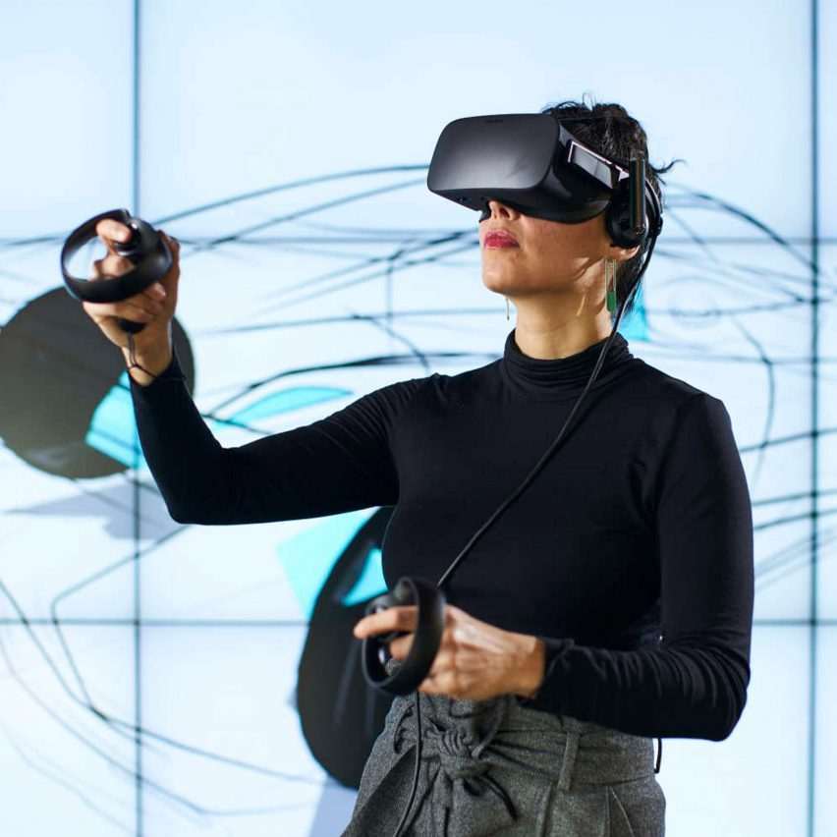
Рынок и Перспективы
Текущее Состояние Рынка:
Быстрый рост сектора VR в образовании.
Ключевые Драйверы Рынка:
Увеличение спроса на инновационные образовательные технологии.
Растущая потребность в обучении для экстремальных ситуаций.
Возможности для Нашего Продукта:
Высокий потенциал в сферах гражданской обороны, медицины, промышленности.
Уникальность подхода VR в решении текущих образовательных вызовов.
Путь к Успеху:
Проникновение на рынки с высокими требованиями к качеству обучения.
Развитие партнерств с ключевыми отраслевыми игроками и учебными заведениями.

Slide 9

Основные группы потребителей
Пожарные и спасательные службы.
Военные подразделения.
Медицинские учреждения (больницы, скорая помощь).
Промышленные предприятия (например, на нефтяных платформах, в горнодобывающей промышленности).
Образовательные учреждения (университеты, технические колледжи).
Государственные и муниципальные органы.
Частные компании, специализирующиеся на корпоративном обучении.

Slide 10
План реализации проекта
Этапы разработки:
- Исследование и Разработка:
Фокус на разработке прототипа, тестировании пользовательского интерфейса и взаимодействия.
- Тестирование и Оптимизация: Пилотное тестирование с ограниченной аудиторией, сбор обратной связи, улучшение продукта.
- Подготовка к Запуску:
Финальные улучшения и подготовка маркетинговых материалов.
Внедрение и Масштабирование:
- Запуск Продукта:
Официальный запуск продукта, начало маркетинговых и продажных активностей.
- Масштабирование:
Расширение рынков, добавление новых функций, адаптация к потребностям пользователей.
Ожидаемые Результаты:
- Короткосрочные:
Успешный запуск продукта, положительные отзывы первых пользователей, установление начальной пользовательской базы.
- Долгосрочные:
Расширение на новые рынки, устойчивое увеличение пользовательской базы, постоянное улучшение продукта с учетом обратной связи.

Slide 11


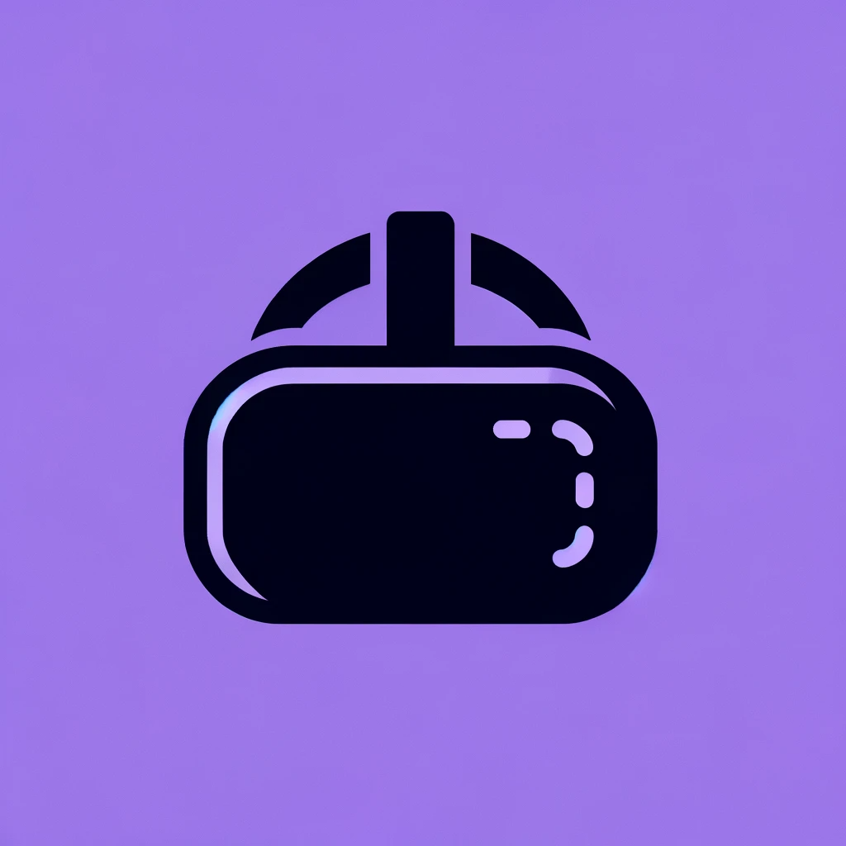
Команда Проекта
Чергизбиев Магомед Кориевич
Арсанов Адам Русланович
Илалдаев Саид-Магомед Ярариевич

Slide 12
Спасибо за внимание!

